Slide 1
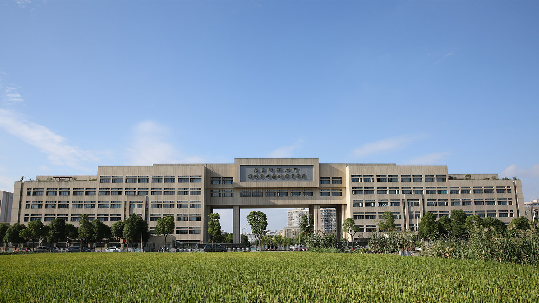
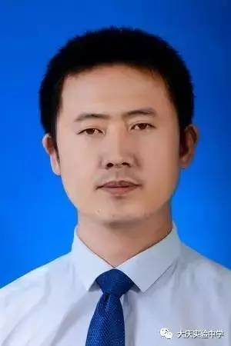
12/20特供版：新春快乐
蛇年大吉
暂停一周晚自习
玩电脑保证不对
全场免费
全部畅吃不要钱

